Slide 1
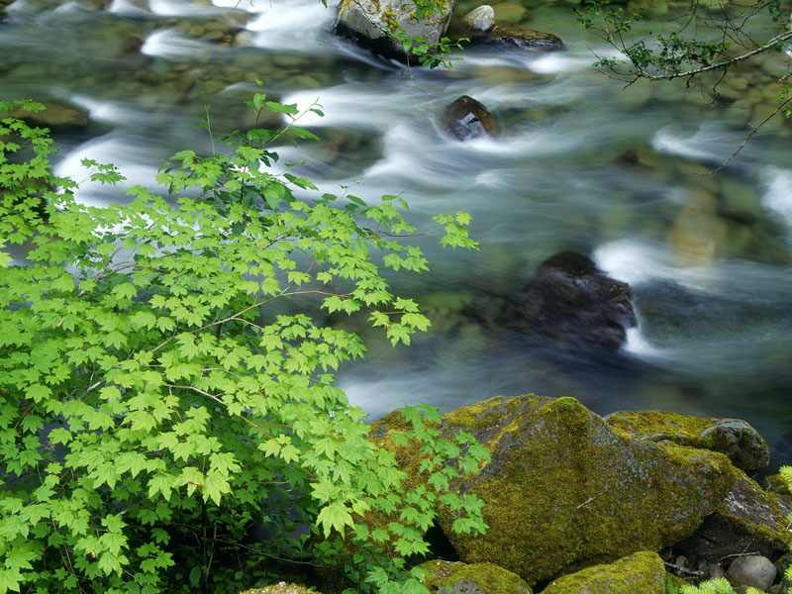

开启爱的心门
熏陶美的情感

Slide 2
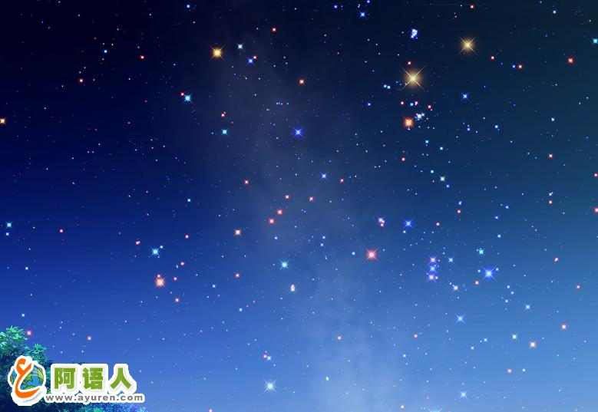
清新隽永的文字
如文学夜空里
颗颗璀璨的繁星
熠熠生辉

Slide 3

缓缓流淌的情感
如文苑中的一池春水
微风过后
荡起阵阵爱的涟漪

Slide 4
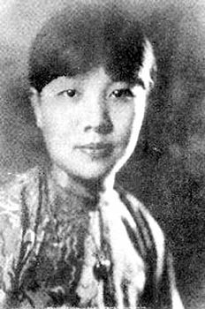
这就是冰心，现当代女作家，儿童文学作家。原名谢婉莹，笔名冰心。原籍福建长乐，生于福州，幼年时代就广泛接触了中国古典小说和译作。创作有《斯人独憔悴》《去国》等探索人生问题的“问题小说”。同时，受到泰戈尔《飞鸟集》的影响，创作了《繁星》和《春水》两部诗集，被人称为“春水体”。还写有散文集《寄小读者》，显示出婉约典雅、轻灵隽丽、凝练流畅的特点，具有高度的艺术表现力，这种独特
的风格曾被时人称为“冰心体”，产生了
广泛的影响。
冰心的创作内容大致包括：
母爱、童真、自然三个方面。
以宣扬“爱的哲学”著称，而母爱，就
是“爱的哲学”的根本出发点。

Slide 5

荷叶 母亲
冰 心

Slide 6
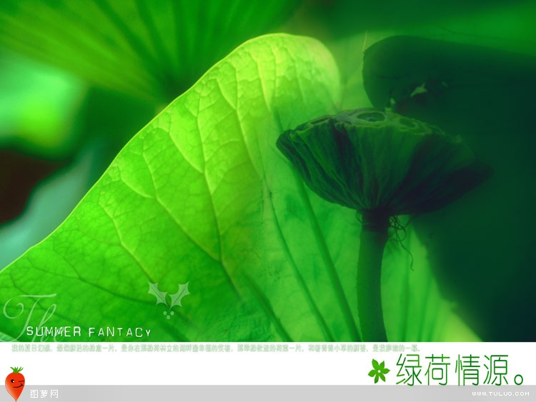

范读感知诗意
品读鉴赏语言
悟读把握诗情
拓展学习写法

Slide 7

字词预习检测
花瑞
莲蓬
菡萏
徘徊
斜
荫蔽
ruì 花开的好预兆。
liánpéng
hàndàn 荷花，文中指含苞待放。
páihuái
qī 倾斜，歪斜。
奇支
yìn bì 遮蔽。

Slide 8
探究活动一：领会文章层次美
文章写看红莲，表达自己的心情，都是层次清晰的，请
你探究欣赏，填写表格。
 | 第一次 | 第二次 | 第三次 | 第四次
环境 | 繁杂的雨声，浓阴的天
红莲 | 开满 亭亭
心情 | 烦闷

Slide 9
探究活动一：领会文章层次美
 | 第一次 | 第二次 | 第三次 | 第四次
环境 | 繁杂的雨声，浓阴的天 | 雷声作了，雨愈下愈大 | 雨肆意地下着，大荷叶慢慢倾侧了下来 | 雨势并不减退，勇敢慈怜的荷叶上聚了些水珠
红莲 | 开满 亭亭 | 左右 欹斜 | 被大荷叶覆盖 | 不摇动
心情 | 烦闷 | 不适意 | 不宁的心绪散尽 | 深深受感动

Slide 10
探究活动二：领会文章的语言美
语言好比叶子点缀在思想的枝头。郁达夫曾说：“冰心女士散文的清丽，文字的典雅，思想的纯洁，在中国可算是独一无二的作家了。”在《荷叶 母亲》中，作者用细腻、清丽而又含蓄、情感深厚的笔墨描绘抒写，让读者感到形象具体，情感真挚。请同学们从文中找出你喜欢的段落，说说应该用一种什么样的情感或语气读，然后试着读一读，并说说你喜欢的理由。

Slide 11
探究活动三：领会文章的构思美
课文构思巧妙，托物言志是这篇文章构思的起点和归宿，那么，文章是怎样将花和人巧妙结合在一起的呢？请四人小组研读课文，领会文章的构思美。

Slide 12
探究活动四：体会文章的情感美
卒章显志是立意手法之一，指在文章结尾时，用一两句话点明中心、主题的手法就叫卒章显志，也叫“篇末点题”,“志”就是指文章的主题、中心。“卒”为完毕。恰当运用这种手法可以增加文章的深刻性、感染力和结构美，有“ 画龙点睛”的艺术效果。唐代杰出的现实主义大诗人 白居易在《新乐府序》中说：“首句标其目， 卒章显其志。”在文章结束时，作者将要表露的胸怀、志向很自然地说出来，给人一种鼓舞和 向上的力量。文章直接表达主旨的句子是哪一句？说说你对这句话的理解。

Slide 13
“母亲啊！你是荷叶，我是红莲，心中的雨点来了，除了你，谁是我在无遮拦天空下的荫蔽？”
1. “心中的雨点”指什么？
2.如何理解“除了你，谁是我在无遮拦天空下的荫蔽？”
3. 这一句在文章结构上有什么作 用？

Slide 14

1. 暗指人生路上的风风雨雨和坎坷磨难
2.只有母亲是保护自己度过人生路上坎坷与磨难的人。母亲是伟大的，可以使我在痛苦时得到安慰，在孤独时得到快乐，在失望中得到希望，在冷落中得到幸福
3.简单几笔点明了主旨，深化了中心。曲终见主旨，总结一笔，留给读者更多想象空间，自然界的雨点是有形的，而“心中的雨点”涉及面及广，内容纷繁。谁来荫蔽？这就把母爱推向高潮

Slide 15
在《繁星》《春水》中，冰心把母爱视为最崇高最美好的东西，反复加以歌颂：
母亲啊！
天上的风雨来了，
鸟儿躲到它的巢里；
心中的风雨来了，
我只躲到你的怀里。

Slide 16
母亲啊！
撇开你的忧愁，
容我沉酣在你的怀里，
只有你是我灵魂的安顿。
小小的花，
感谢春光的爱——
然而深厚的恩慈，
反使她终于沉默。
母亲啊！
你是那春光吗？

Slide 17

资料助读：
母亲的病日重一日，日夜都处在昏迷状态之中。然而，一次当她稍清醒后，竟对我说：“你的衣服太单薄了，不如穿上我的黑驼绒袍子，省得冻着……”我顿时泪如雨下。
母亲就是这样，就是到生命最后一刻，心里还是想着女儿。
１９３０年１月７日，冰心的母亲杨福慈告别人世。
冰心将母亲为她保存了３０年的、自己出生时第一次剃下的胎发，以及她在燕京大学获得的金钥匙，一并葬了。
回首往事，冰心由衷地赞美母亲：“母亲是世界上最好母亲中的最好一个。”

Slide 18
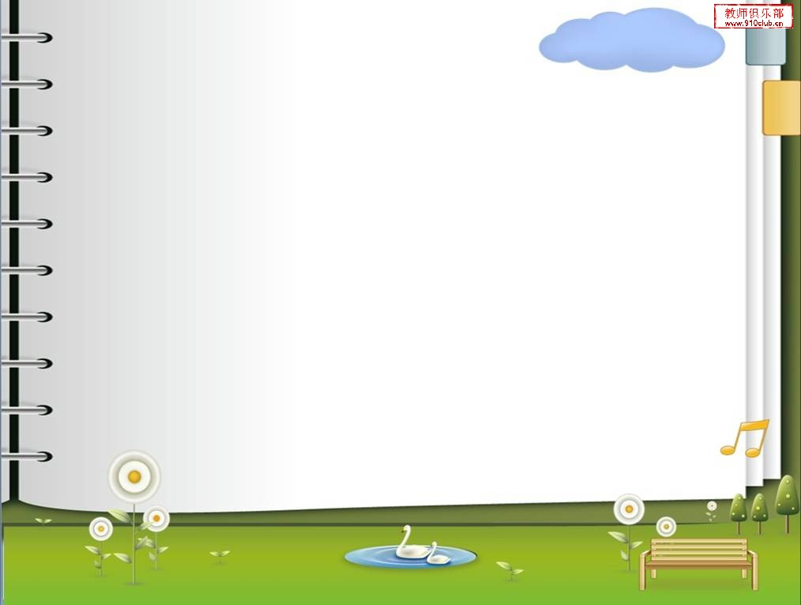
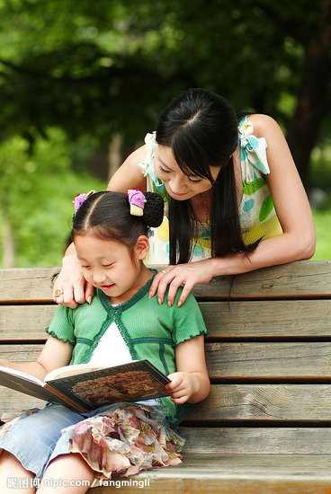
拓展延伸,感受爱
有人说，天下的母亲有着不一样的面容，但惟有母爱是完全一样的。下面我们用心去读一读这一个真实的故事，品味母爱的真谛。

Slide 19
疯 娘
2000年夏，我以优异的成绩考上了高中。积劳成疾的奶奶不幸去世了，家里的日子更难了。民政局将我家列为特困家庭，每月补助40元钱，我所在的高中也适当减免了我的学杂费，我这才得以继续读下去。
由于是住读，学习又抓得紧，我很少回家。父亲依旧在为50元打工，为我送菜的担子就责无旁贷地落在娘身上。每次总是隔壁的婶婶帮忙为我炒好咸菜，然后交给娘送来。20公里的羊肠山路亏娘牢牢地记了下来，风雨无阻。也真是奇迹，凡是为儿子做的事，我的疯娘一点儿也不疯。除了母爱，我无法解释这种现象在医学上应该怎么破译。
20003年4月的一个星期天，娘来了，不但为我送来了菜，还带来了十几个野核桃。我拿起一个，咬了一口，笑着问她：“挺甜的，哪来的？”娘说：“我……我摘得……”没想到娘还会摘野桃，我由衷地表扬她：“娘，您真是越来越能干了。”娘嘿嘿地笑了。

Slide 20
娘临走前，我照例叮嘱她注意安全，娘“哦哦”地应着。送走娘，我又扎进了高考前最后的复习中。第二天，我正在上课，婶婶匆匆地赶到学校，问我娘送菜来没有，说我娘到现在还没回家。我心一紧，娘该不会走错道了吧？婶婶问：“你娘没说什么？”我说没有，她给我带了十几个野桃哩。婶婶两手一拍：“坏了坏了，可能就坏在这野鲜桃上。”婶婶替我请了假，我们沿着山路往回找，回家的路上确有几棵野桃树，桃树上稀稀拉拉地挂着几个桃子，因为长在峭壁上才得以保存下来。我们同时发现一棵桃树有枝丫折断的痕迹，树下是百仗深渊。婶婶看了看我说：“到峭壁底下去看看吧！”我说：“婶婶你别吓我……”婶婶不由分说，拉着我就往山谷里走……
娘静静地躺在谷底，周边是一些散落的桃子，她手里还紧紧攥着一个，身上的血早就凝固成了沉重的黑色。我悲痛得五脏俱裂，紧紧地抱住娘，说：“娘啊，我的苦命娘啊，儿悔不该说这桃子甜啊，是儿子要了你的命……”我将头贴在娘冰凉的脸上，哭得满山遍野的石头都陪着落泪……
天下的母亲都是一样的无私伟大，她们的爱无处不在。在生活中我们每天都在接受母爱的滋润，同学们回想一下，生活中，妈妈为你做过的那件事，让你很感动，它可能只是生活中一件很微小的事。

Slide 21
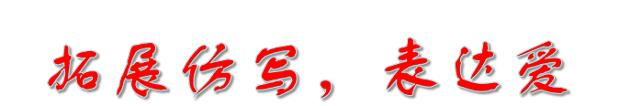
请你拿起手中的笔，仿照本文的结尾段，用 “母亲啊，你是________,我是________,除了你，谁是我____________________。”的句式，采用比喻手法写一段话，诉说对母亲的爱。

Slide 22
